Slide 1
Братский целлюлозно-бумажный колледж ФГБОУ ВО «БрГУ» Приглашает получить качественное среднее профессиональное образование по востребованным специальностям. Прием документов с 15 июня по 15 августа. При подаче заявления абитуриент предоставляет: - копию паспорта - аттестат - 6 фото 3х4 - мед.справка по форме 086-У - копия ИНН - копия СНИЛС Зачисление происходит на основе результатов освоения поступающими образовательной программы основного общего образования, указанных в представленных поступающими документах государственного образца об образовании. Телефон: 400-012 Е-mail: priem.combcbk@mail.ru сайт bcbk.brstu.ru Адрес: г. Братск , ул. Обручева, 41 каб. 116

Slide 2
Прием документов
на очную форму обучения,
на базе 9 классов,
ведется по девяти специальностям.

Slide 3
Срок обучения 3 года 10 месяцев.
25 бюджетных мест

Slide 4
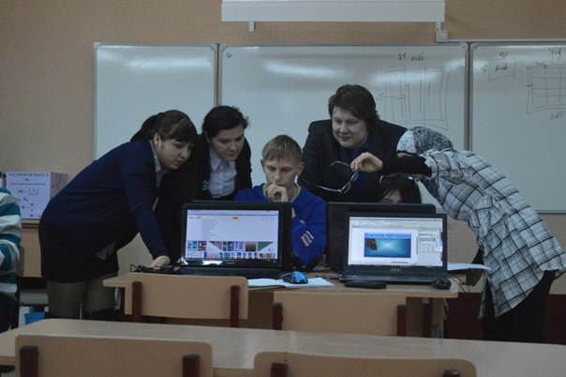
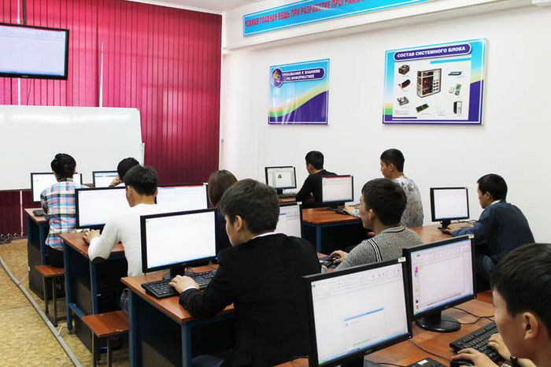
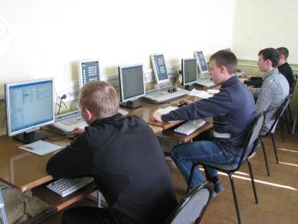
ИНФОРМАЦИОННЫЕ СИСТЕМЫ И ПРОГРАММИРОВАНИЕ
Квалификации: - Программист
- Администратор баз
данных
Область профессиональной деятельности выпускников:
Создание и эксплуатация информационных систем, автоматизирующих задачи организационного управления
коммерческих компаний и бюджетных учреждений; анализ требований к информационным системам и бизнес-
приложениям; совокупность методов и средств разработки информационных систем и бизнес-приложений;
реализация проектных спецификаций и архитектуры бизнес-приложения; регламенты модификаций, оптимизаций
и развития информационных систем.
Сфера деятельности:
программы и программные компоненты бизнес-приложений, языки и системы программирования бизнес-
приложений, инструментальные средства для документирования, описания и моделирования информационных и
коммуникационных процессов в информационных системах, инструментальные средства управления проектами,
стандарты и методы организации управления, учета и отчетности на предприятиях, стандарты и методы
информационного взаимодействия систем, первичные трудовые коллективы.
Срок обучения 3 года 10 месяцев.
40 бюджетных и 10 платных мест

Slide 5
Срок обучения 3 года 10 месяцев.
25 бюджетных мест

Slide 6
техник
Срок обучения 3 года 10 месяцев.
25 бюджетных мест

Slide 7
МОНТАЖ, ТЕХНИЧЕСКОЕ ОБСЛУЖИВАНИЕ И РЕМОНТ ПРОМЫШЛЕННОГО ОБОРУДОВАНИЯ
Срок обучения 3 года 10 месяцев.
25 бюджетных мест

Slide 8
ТЕХНОЛОГИЯ АНАЛИТИЧЕСКОГО КОНТРОЛЯ ХИМИЧЕСКИХ СОЕДИНЕНИЙ
техник
Срок обучения 3 года 10 месяцев.
25 бюджетных мест.
те

Slide 9
- технолог
Срок обучения 3 года 10 месяцев.
25 бюджетных мест

Slide 10
Срок обучения 3 года 10 месяцев.
25 бюджетных мест

Slide 11
Срок обучения 3 года 10 месяцев.
25 бюджетных мест

Slide 12
Прием документов
на очную форму обучения,
на базе 11 классов, ведется по двум специальностям.

Slide 13
И
ПРОГРАММИРОВАНИЕ
программист
Срок обучения 2 года 10 месяцев.
25 платных мест

Slide 14
Срок обучения 1 год 10 месяцев.
15 бюджетных и 10 платных мест

Slide 15
Прием документов
на заочную форму обучения ведется
по одной специальности
на платной договорной основе.

Slide 16
Срок обучения
3 года 10 месяцев

